Slide 1


Грамота Буква ы звук [ы]

Slide 2
Программное содержание:
Цель: закреплять знания, умения и навыки детей по ООО «Речевое развитие»; создать радостное эмоциональное настроение от совместной деятельности; поддерживать интерес к обучению в школе.
Задачи:
Образовательные:
1. Уточнить артикуляцию звука [ы];
2.Упражнять детей в образовании существительных множественного числа;
3.Упражнять в составлении предложений с заданным словом;
4. Упражнять в умении проводить звуковой анализ слова, дифференцируя звуки по их качественной характеристике (согласные и гласные).
5.Познакомить детей с образом буквы ы;
6.Упражнять в умении находить местоположение звука в слове.
7.Познакомить детей с образом буквы ы;
Развивающие:
1.Развивать фонематическое восприятие, связную речь, мелкую моторику.
2.Развивать память, внимание, словесно-логическое мышление у детей, рассуждать, делать выводы.
Воспитывающие:
1.Воспитывать умение слушать словесные инструкции и выполнять задания по ним, умение слушать друг друга; интерес к занятию; настойчивость
Оборудование : Презентация по теме, звуковые полоски, кассы по грамоте, печатная буква ы, рабочие тетради, красные карандаши, сказочный герой Пых.

Slide 3
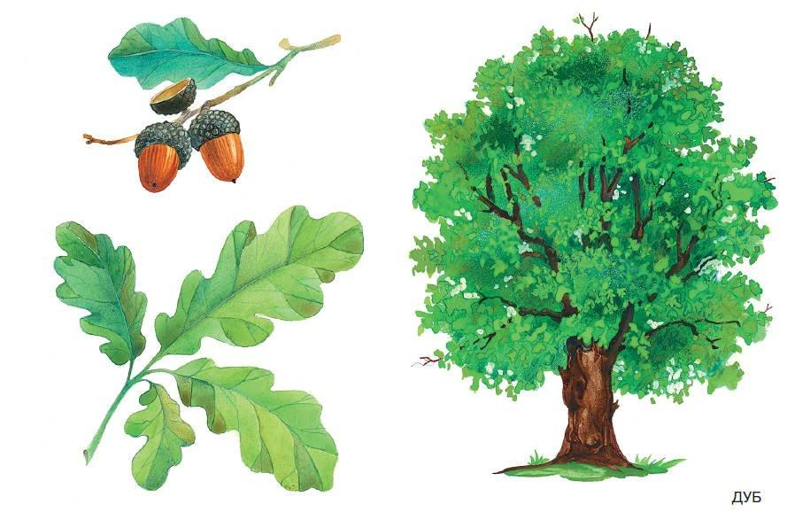
Темной он покрыт корой, Лист красивый вырезной. А на кончиках ветвей, Зреет много желудей.

Slide 4
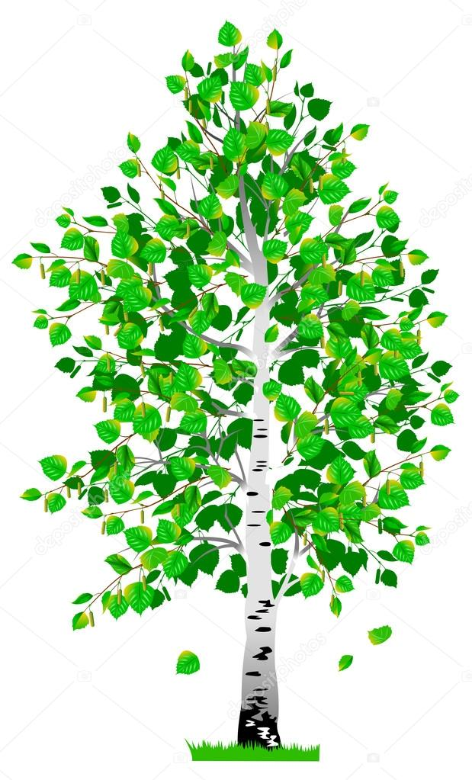
Русская красавица Стоит на поляне В зелёной кофточке, В белом сарафане.

Slide 5
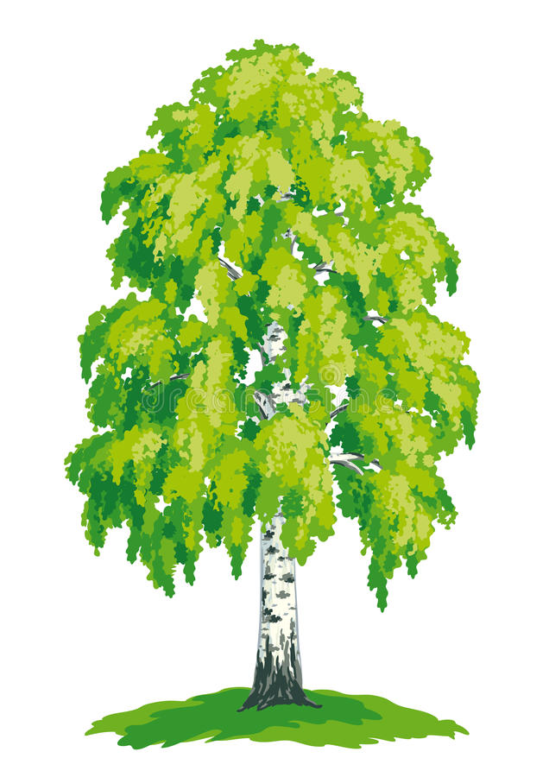
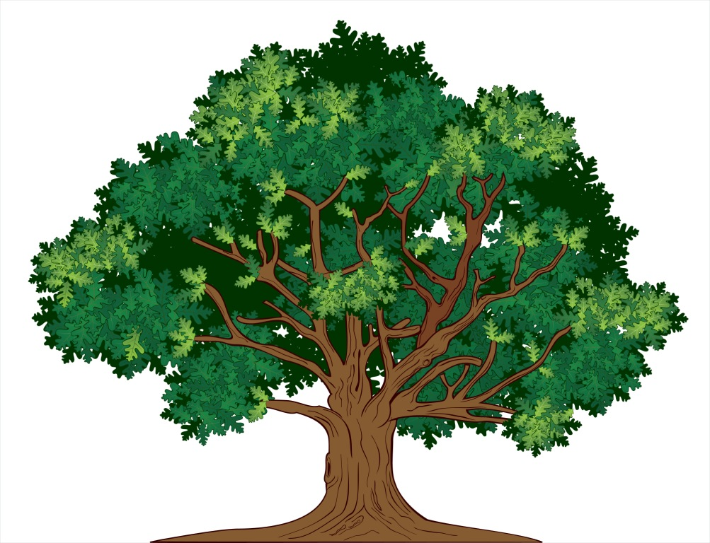
Крепко ногами упритесь в пол и сожмите кулаки. Сильный ветер едва- едва раскачивает большие дубы, они стонут низким голосом «Ы-Ы-Ы». -А сейчас покрутитесь и березы превратитесь. Березы раскачивает даже легкий ветерок, поднимите расслабленные руки, покачайте ими. Березы поют высоким голосом «ы-ы-ы».

Slide 6

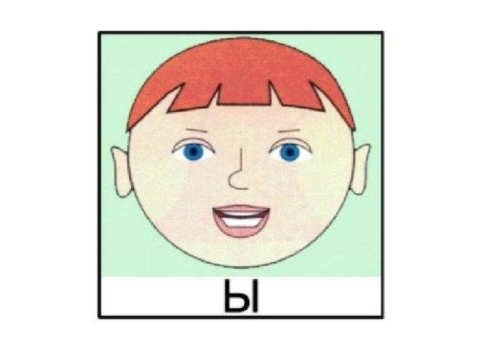
Звук [Ы] обозначаем
Когда мы произносим звук [ы],
воздух свободно выходит изо рта,
язык напряжен, слегка оттянут назад,
спинка языка приподнята, голос включен, губы чуть-чуть улыбается
Звук [ы] – гласный.

Slide 7

Звук [Ы] живет в красном домике для гласных звуков

Slide 8
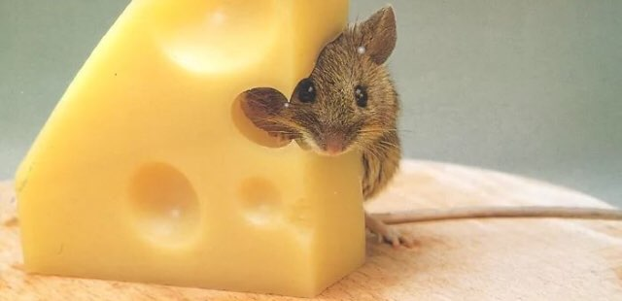
Чистоговорки на звук [Ы]
Ыр-ыр-ыр –съела мышка сыр

Slide 9
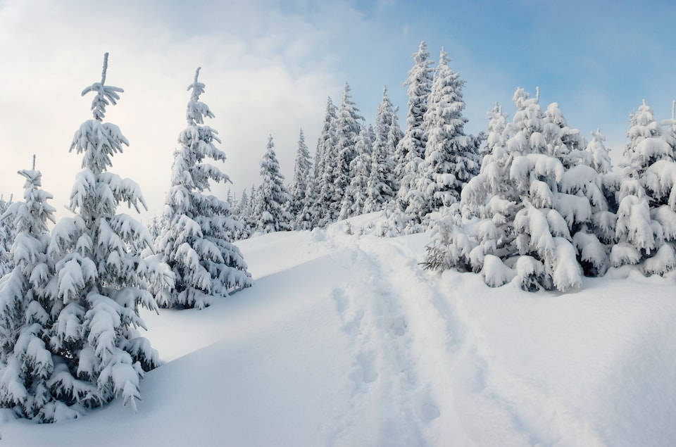
Мы-мы-мы – ждем уже зимы.

Slide 10
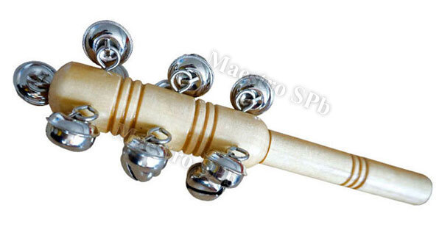
Цы - цы- цы – пели звонко бубенцы.

Slide 11
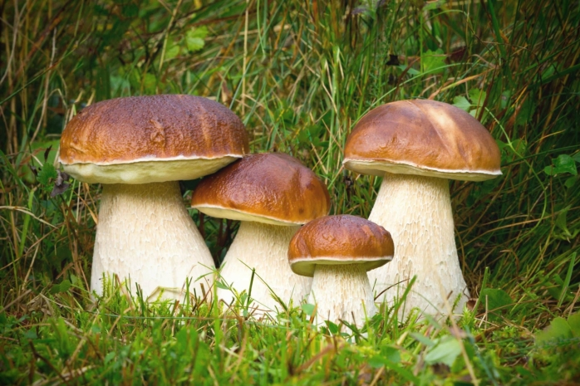
Бы-бы-бы – выросли грибы.

Slide 12

Сы-сы-сы – тикают часы.

Slide 13
Д/игра «Поймай звук»
Сейчас на экране появятся картинки. Я называю название предмета, а вы хлопаете в ладоши, если услышите звук [Ы] в слове.

Slide 14




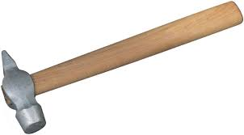

Slide 15
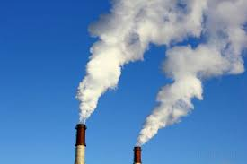
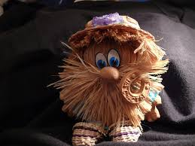

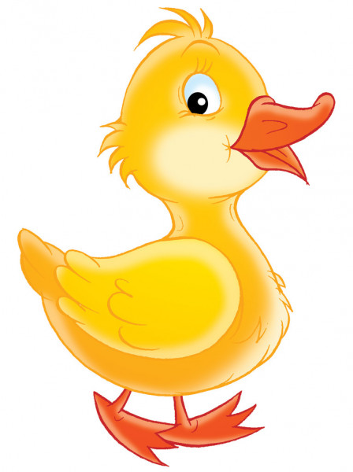

Slide 16
Д/игра «Найди место звука в слове»

Slide 17
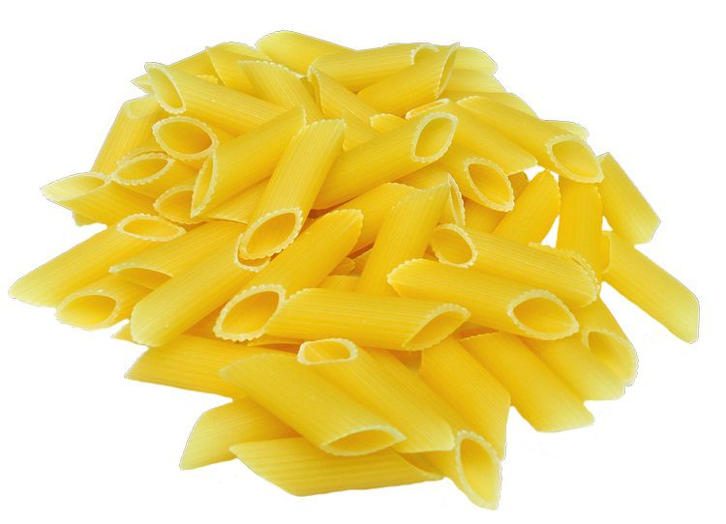
Макароны

Slide 18
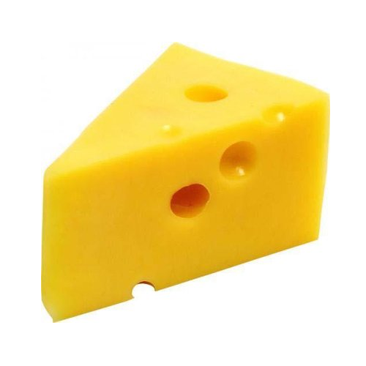
СЫР

Slide 19
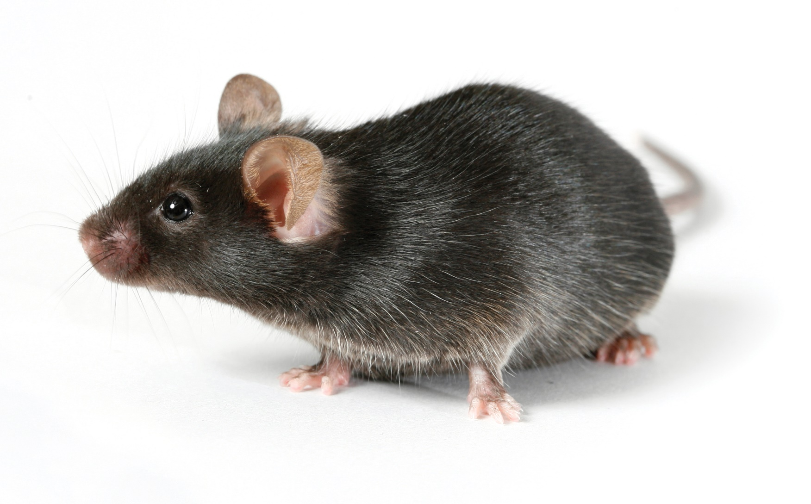
МЫШЬ

Slide 20
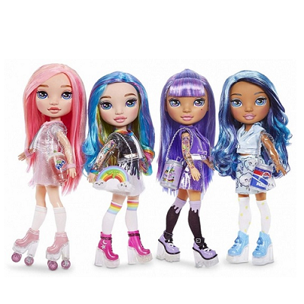
КУКЛЫ

Slide 21
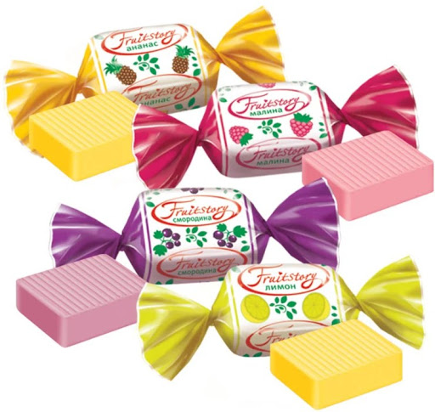
КОНФЕТЫ

Slide 22
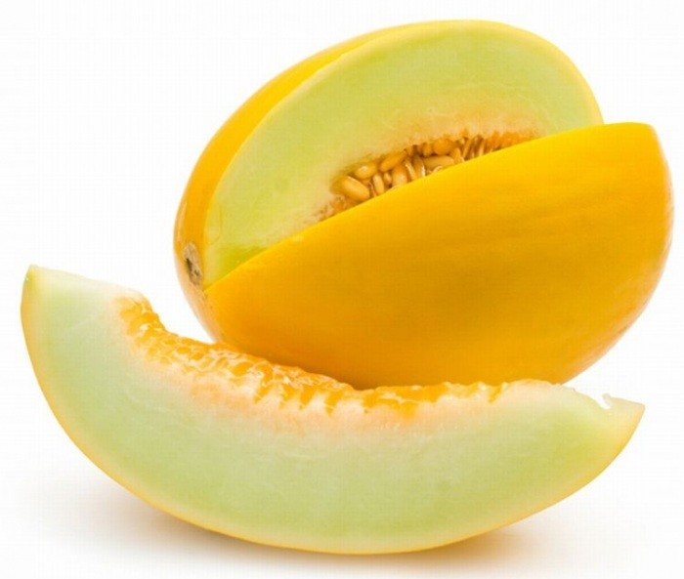
ДЫНЯ

Slide 23
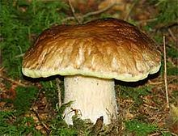
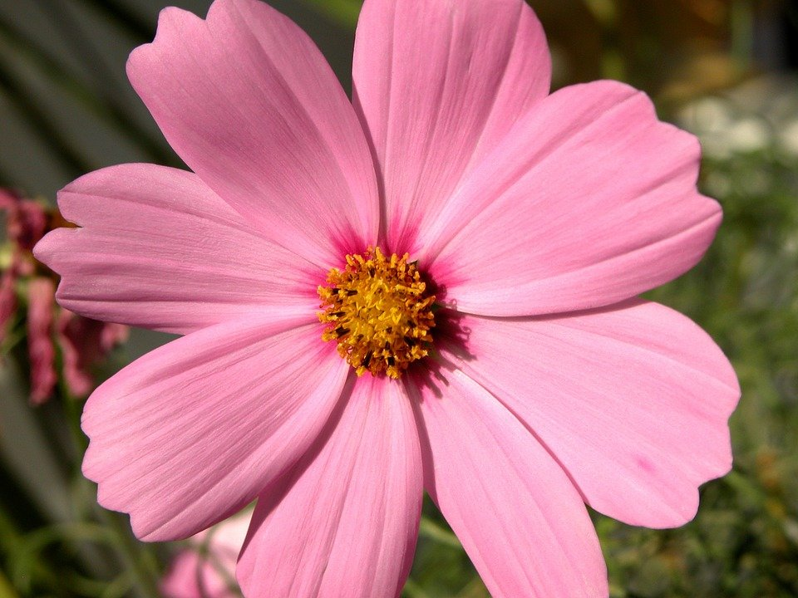
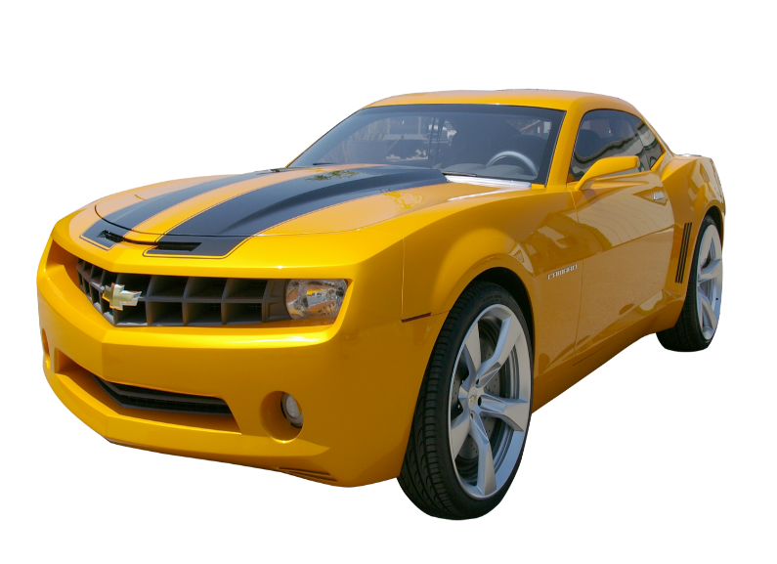
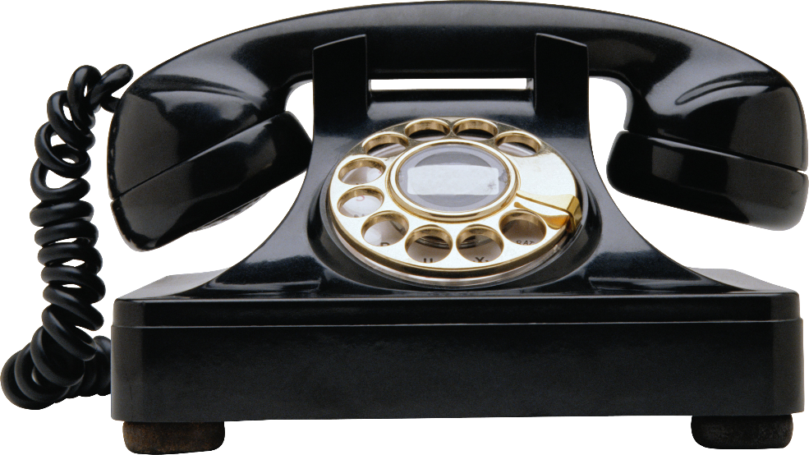
Игра с мячом «Один-много»

Slide 24
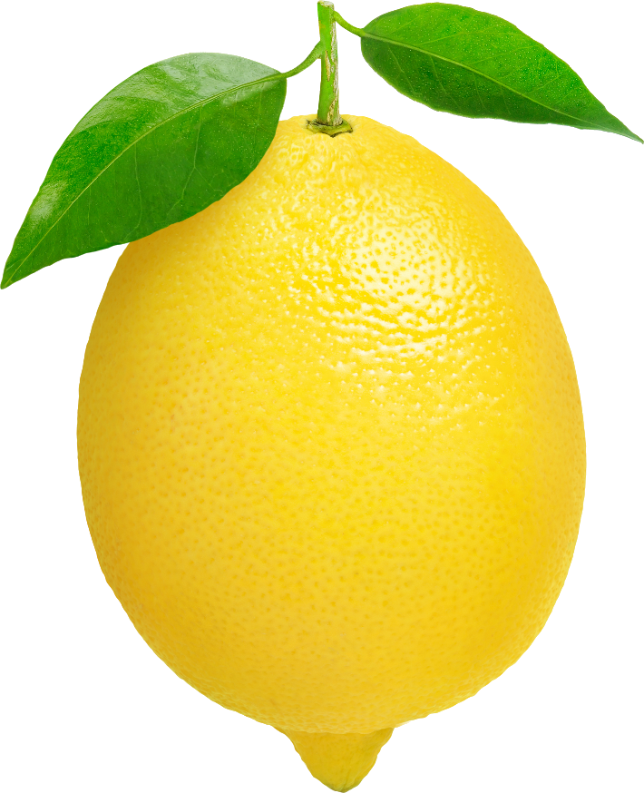

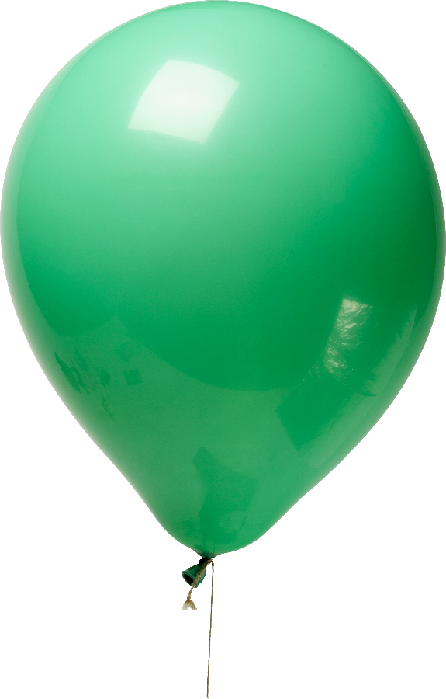

Slide 25
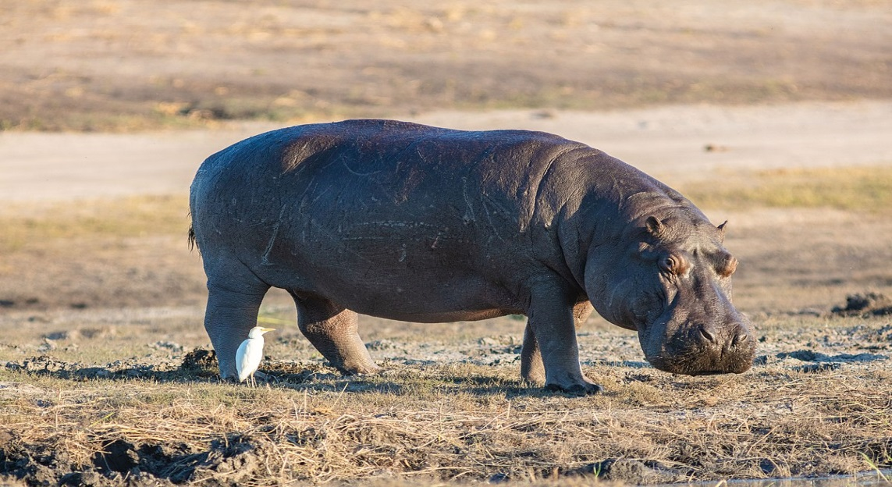
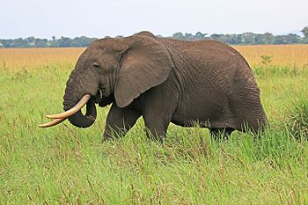
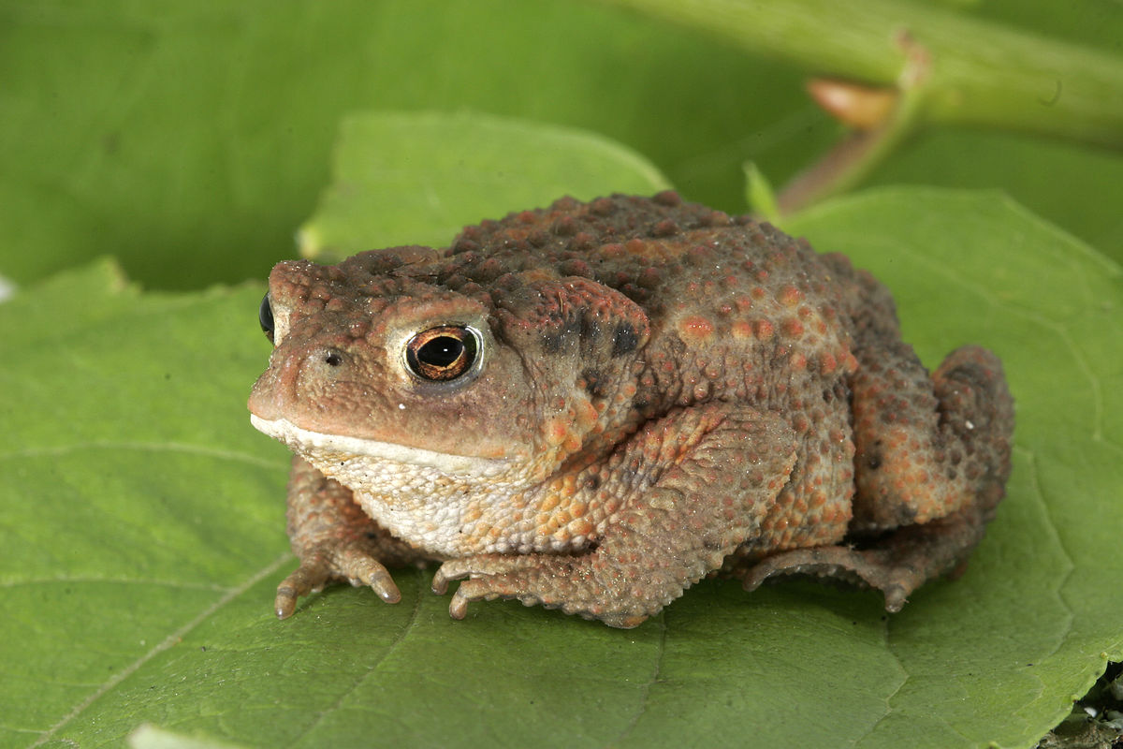

Slide 26
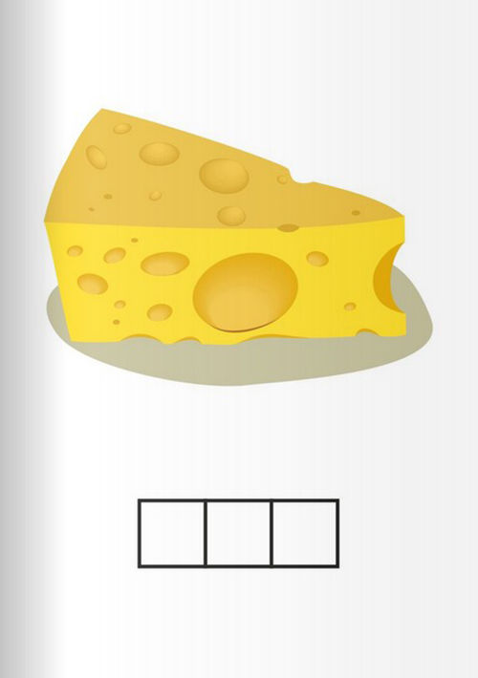
ЗВУКОВОЙ АНАЛИЗ СЛОВА Съедобность эта, Нежно-жёлтого цвета. Любимая слишком, Каждой опытной мышкой! (Сыр)

Slide 27

СХЕМА ПРЕДЛОЖЕНИЯ

Slide 28

ЗНАКОМСТВО С БУКВОЙ Ы.

Slide 29

ШТРИХОВКА БУКВЫ

Slide 30


